Slide 1
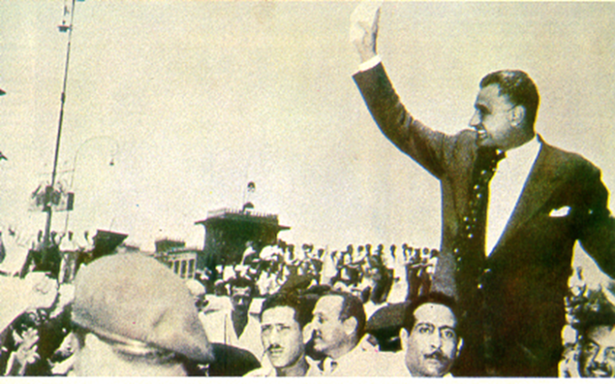
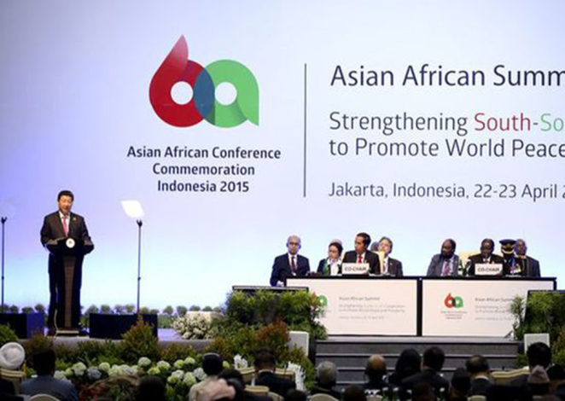
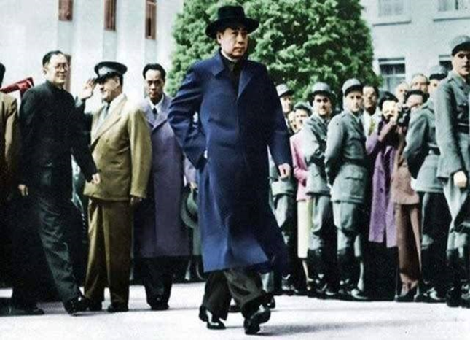
第19课 亚非拉国家的新发展

Slide 2
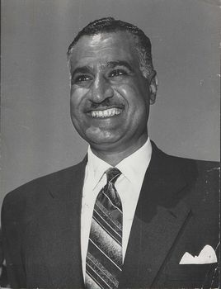
新课导入
纳赛尔
迦玛尔·阿卜杜尔·纳赛尔（阿拉伯语：جمال عبد الناصر‎/英语：Gamal Abdel Nasser，1918年1月15日–1970年9月28日），是埃及的第二任总统，前任为纳吉布，他被认为是历史上最重要的埃及领导人之一。
纳赛尔为穆斯林。1918年生于艾斯尤特省一职员家庭。学生时代任中学生联合会主席，组织和领导学生反英示威，数次入狱，在狱中曾参加青年埃及党。1938年毕业于开罗皇家军事学院。1942年任皇家军事学院教官。后在开罗军事参谋学院进修，1948年参加巴勒斯坦战争，获“法卢加之虎”称号。1945年筹建自由军官组织，1950年任该组织执行委员会主席。
1952年7月23日，以纳赛尔为首的自由军官组织推翻法鲁克王朝，成立革命指导委员会。1953年6月埃及共和国成立，任副总理兼内政部长。1954年4月任总理。同年11月接替纳吉布出任总统及革命指导委员会主席职务。1956年6月埃及颁布宪法，当选总统并兼任总理。同年7月26日宣布苏伊士运河收归国有，10月抗击英国、法国和以色列发动的侵埃战争。1961年9月，任埃及总统兼总统委员会主席、国防委员会主席。1962年10月兼武装部队最高司令。1967年反击以色列发动的“六五战争”。战后兼总理。

Slide 3
万隆会议（第一次亚非会议）
背景：二战后，新兴独立国家面临巩固独立、发展经济的共同问题。
时间：1955年4月
地点：印度尼西亚 万隆

Slide 4
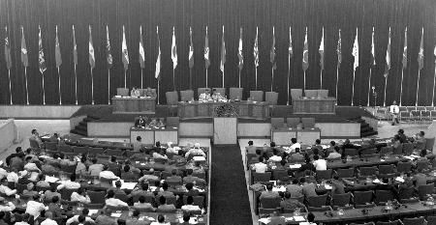

Slide 5

周总理参加万隆会议

Slide 6
“万隆精神”
亚非国家和地区团结合作、友好相处，共同反对帝国主义和殖民主义，争取和巩固民族独立，保卫世界和平的精神，被称为“万隆精神”

Slide 7
万隆会议（第一次亚非会议）
背景：二战后，新兴独立国家面临巩固独立、发展经济的共同问题。
时间：1955年4月
地点：印度尼西亚 万隆
意义：
万隆会议提高了亚非国家和地区的民族自信，鼓舞了亚非拉人民争取民族独立的斗争。从万隆会议开始，发展中国家作为一支新兴独立的政治力量登上了国际舞台。

Slide 8
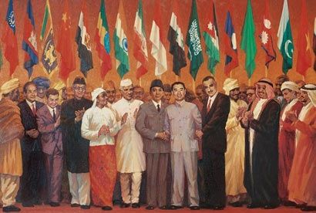
十项原则
①尊重基本人权、尊重《联合国宪章》的宗旨和原则；
②尊重一切国家的主权和领土完整；
③承认一切种族的平等、承认一切大小国家的平等；
④不干预或干涉他国内政；
⑤尊重每一国家按照《联合国宪章》单独地或集体地进行自卫的权利；
⑥不使用集体防御的安排来为任何一个大国的特殊利益服务；任何国家不对其他国家施加压力；
⑦不以侵略行为或侵略威胁，或使用武力来侵犯任何国家的领土完整或政治独立；
⑧按照《联合国宪章》，通过谈判、调停、仲裁或司法解决等和平方法，以及有关方面自己选择的任何其他和平方法，来解决一切国际争端；
⑨促进相互的利益和合作；
⑩尊重正义和国际义务。
“团结、友谊、合作”
万隆精神

Slide 9
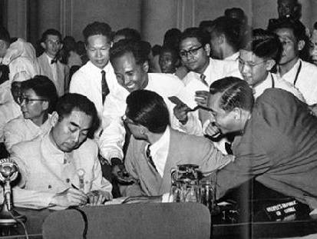

Slide 10

国家主席习近平在印度尼西亚首都雅加达出席亚非领导人会议开幕式并发表讲话
-----《弘扬万隆精神推进合作共赢》

Slide 11
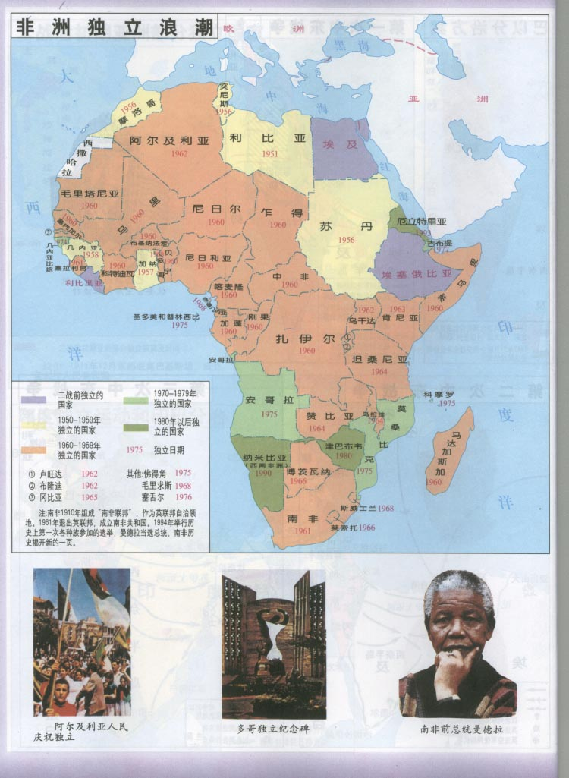
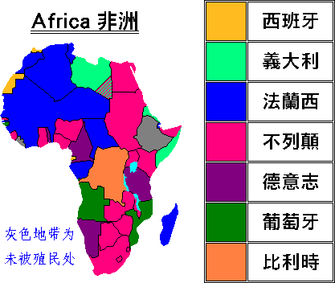
二 非洲民族独立浪潮
意大利
法兰西
比利时
欧洲人在非洲的势力（1913年）

Slide 12
填表：二战后非洲独立运动的主要经过
时间 | 独立的国家 | 影响
1950
1952
1960
1962
1990
利比亚
埃及
17个国家独立
非洲独立年
阿尔及利亚
标志着所有非洲国家都摆脱了殖民主义的枷锁
纳米比亚

Slide 13
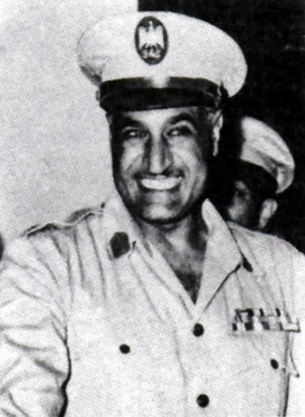
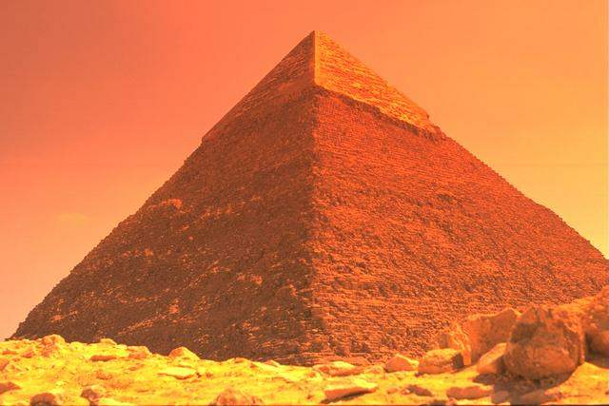
纳赛尔领导“自由军官组织”推翻了埃及法鲁克封建王朝，赢得埃及的真正独立。

Slide 14


阿拉伯埃及共和国
（The Arab Republic of Egypt)
首都：开罗(Cairo)
国庆日：7月23日

Slide 15

1956年纳赛尔总统宣布苏伊士运河收归国有

Slide 16
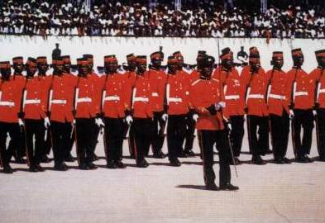
1960——非洲独立年
Notes:
图为南部非洲一个新独立国家的独立庆典仪式。

Slide 17
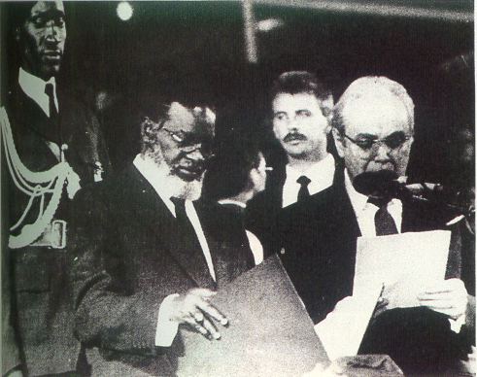
1990年3月21日纳米比亚宣告独立，标志着欧洲殖民者入侵和奴役非洲长达五个世纪历史的结束，帝国主义在非洲的殖民体系最终崩溃。

Slide 18
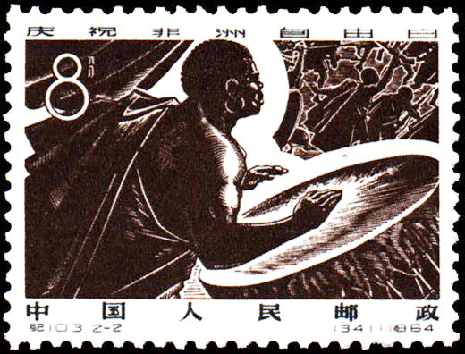
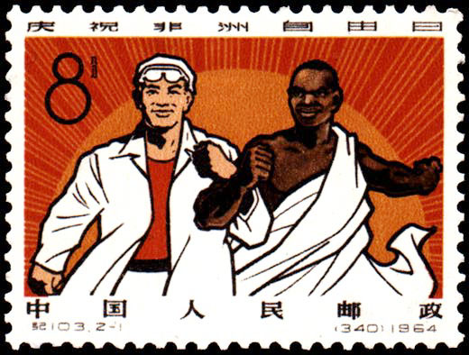
庆祝非洲独立邮票

Slide 19
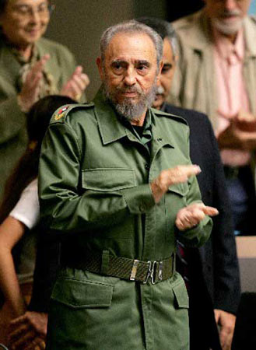
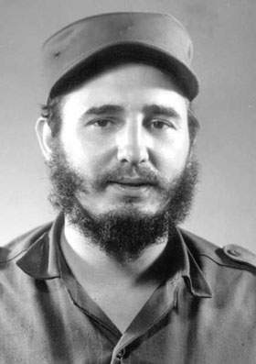
三 拉美人民维护国家主权的斗争
卡斯特罗

Slide 20


古巴共和国
（The Republic of Cuba）
首都：哈瓦那 (La Habana)
国庆日：1月1日（1959年）

Slide 21
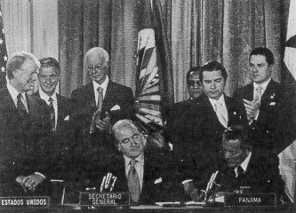
1977 美巴条约 美国承认巴拿马对运河的主权。条约规定：一九九九年运河区主权全部交还给巴拿马。

Slide 22
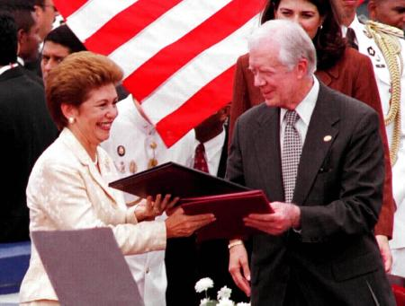
1999.12.14. 巴拿马运河主权交接仪式

Slide 23
合作探究
亚非拉许多国家和地区至今仍然贫穷落后，历史根源在哪里？你认为要改变它们的命运应当采取哪些措施？
历史根源：长期的殖民侵略和掠夺。
措施：努力发展经济，提高综合国力；改变不合理的国际经济政治旧秩序，建立国际经济政治新秩序；加强同亚非拉国家的团结与合作等。

Slide 24

学习本课，你有什么感悟？
国家独立、统一是经济发展的必要政治前提，要坚决捍卫国家的独立统一、主权完整。

Slide 25
归纳总结·整体感知
亚洲
取得独立
万隆会议
团结合作
所有国家摆脱殖民主义的枷锁
概况
非洲
亚非拉国家的新发展
古巴：挫败美国，走上发展社会主义 道路
拉美
巴拿马：收回运河主权
影响
发展中国家作为一支新兴独立的政治力量登上国际舞台。

Slide 26
感悟
世界殖民体系在民族民主运动的冲击下最终全面崩溃，这是人类历史的巨大进步。
独立后的民族国家在维护国家主权、振兴民族经济、促进社会发展和改变旧的、不合理的国际政治经济秩序方面进行着不懈的努力。

Slide 27
达标检测·巩固新知
1、关于万隆会议不正确的说法是（ ）
A. 周恩来出席了会议
B. 中国代表提出了“求同存异”的方针
C. 会议在印度尼西亚的万隆召开
D. 会议促进了欧亚各国的团结与合作
D

Slide 28
2、发动战争者通常是被谴责的对象，但在下列人物中却存在例外，他是（ ）
A、远征俄国的拿破仑
B、侵略孟加拉的克莱武
C、发动埃及独立战争的纳赛尔
D、挑起科索沃战争的美国总统克林顿
C

Slide 29
3、1952年，纳赛尔领导的埃及武装起义，其性质是（ ）
Ａ.反帝反封建的民族独立运动
Ｂ.社会动乱
Ｃ.反对英国殖民统治
Ｄ.反革命暴乱
A

Slide 30
4.“非洲独立年”是指（ ）
A.1960年
B.1975年
C.20世纪60年代
D.20世纪70年代
A

Slide 31
5、西方列强的殖民统治，不仅使非洲国家
失去了经济资源，也使非洲国家失去了政治尊严，那就是民族的独立和平等。下列史实标志着非洲国家最终找回“政治尊严”的是（ ）
A、万隆会议的召开
B、埃及收回苏伊士运河
C、1960年非洲17个国家独立
D、纳米比亚独立
D

Slide 32
6、在拉丁美洲，推翻美国扶植的傀儡政权、建立革命政府，并走上社会主义道路的国家是（ ）
A.古巴 B.巴拿马
C.巴西 D.海地
A

Slide 33
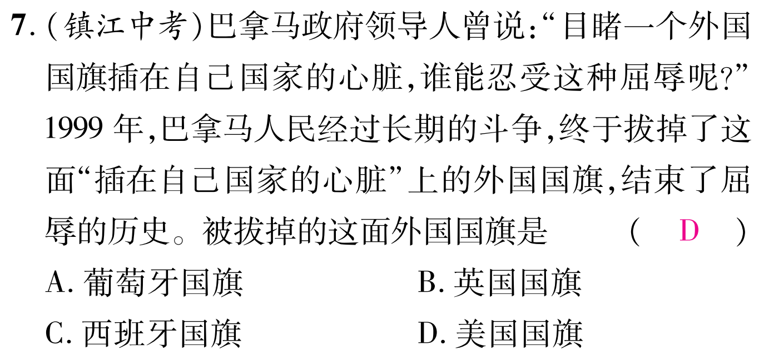

Slide 34
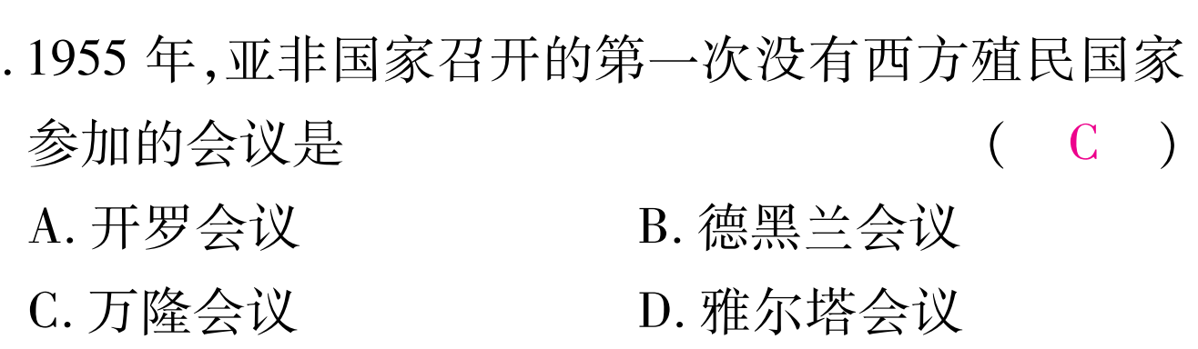
8、

